Slide 1

ZÁKLADNÍ ŠKOLA SLOVAN, KROMĚŘÍŽ, PŘÍSPĚVKOVÁ ORGANIZACE
ZEYEROVA 3354, 767 01 KROMĚŘÍŽ
projekt v rámci vzdělávacího programu
VZDĚLÁNÍ PRO KONKURENCESCHOPNOST
ŠABLONA ČÍSLO: III/2
NÁZEV: INOVACE A ZKVALITNĚNÍ VÝUKY PROSTŘEDNICTVÍM ICT
PŘEDMĚT: Anglický jazyk
ROČNÍK: VI.
TÉMA: There is/are
AUTOR: Mgr. Hana Stavinohová
DATUM VYTVOŘENÍ: 3. 10. 2011
VY_32_INOVACE_05_HS

Slide 2
Anotace
Prezentace vytvořena jako doplněk učiva 6.ročníku – vazba „there is/are“.
Žáci se seznámí s použitím existenční vazby there is/are, správným překladem do anglického jazyka, vytvoření kladné věty, záporu, otázky a krátké odpovědi.
Pilotáž: Prezentace byla pilotována v 6. D. Velmi dobře slouží k upevnění pravidel vazby „there is/are“. Na závěr si procvičili teorii na překladových větách, které si pak sami zkontrolovali.

Slide 3
There is/are …..
Vazbu there is/are užíváme v případech, kdy někdo nebo něco někde je.
There is/are stojí na začátku věty – anglická věta končí tím, čím česká začíná.
V jednotném čísle používáme there is ……
V množném čísle používáme there are……

Slide 4

There is/are …..
Jednotné číslo:
There is a book on the table.
Na stole je kniha.
There is a chair in the kitchen.
V kuchyni je židle.
Množné číslo:
There are books on the table.
Na stole jsou knihy.
There are chairs in the kitchen.
V kuchyni jsou židle.

Slide 5
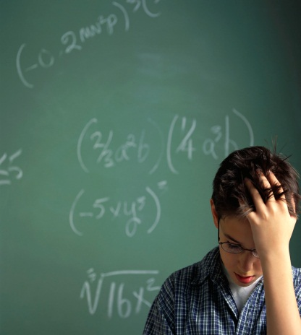
There is/are …..
Otázka (question)
Is there a boy in your class?
Je ve tvé třídě chlapec?
Are there boys in your class?
Jsou ve tvé třídě chlapci?

Slide 6
There is/are …..
Krátká odpověď (short answer):
Yes, there is.
No, there isn’t.
Yes, there are.
No, there aren’t.

Slide 7
There is/are …..
Translate:
Na stole je tužka.
Kolik oken je v jeho pokoji?
Je v obývacím pokoji křeslo?
Ano, je.
Na psacím stole je pravítko.
V naší třídě nejsou plakáty.
V koupelně není vana.

Slide 8
There is/are …..
Zkontroluj:
There is a pen on the table.
How many windows are there in his room?
Is there a armchair in the living room?
Yes, there is.
There is a ruler on the desk.
There aren’t posters in our classroom.
There isn’t a bath in the bathroom.

Slide 9
Zdroje:
Fotografie a kliparty: http://www.office.microsoft.com

